Slide 1
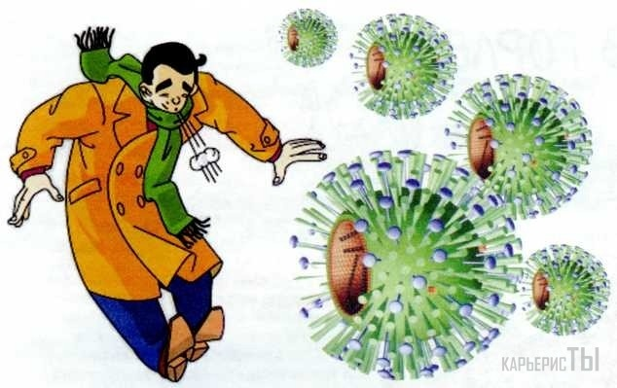
Актуальные аспекты острых респираторных инфекций.

Slide 2
Инфекционные болезни
6% от общего числа болезней (1200)
20-40% от летальных исходов

Slide 3
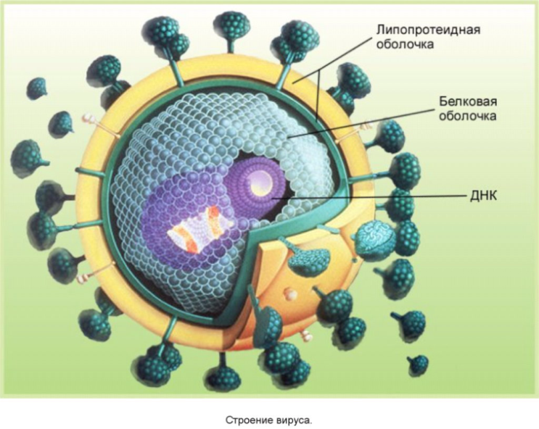
2300 патогенов способны вызвать инфекционные болезни у детей
Бактерии - 1000
Вирусы - 600
Грибы - 500
Простейшие и гельминты - 200
Прионы - 6

Slide 4
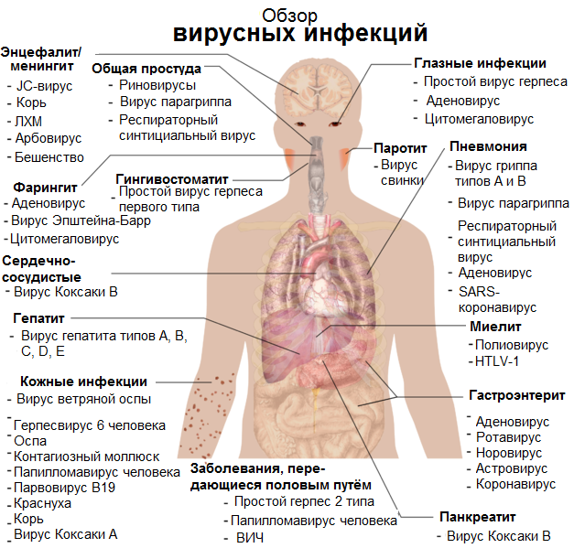
Около 600 представителей царства Vira
Среди 96 млн. учтенных случаев заболеваний инфекционные и паразитарные болезни у взрослых составляют 30%
у детей около 60%

Slide 5
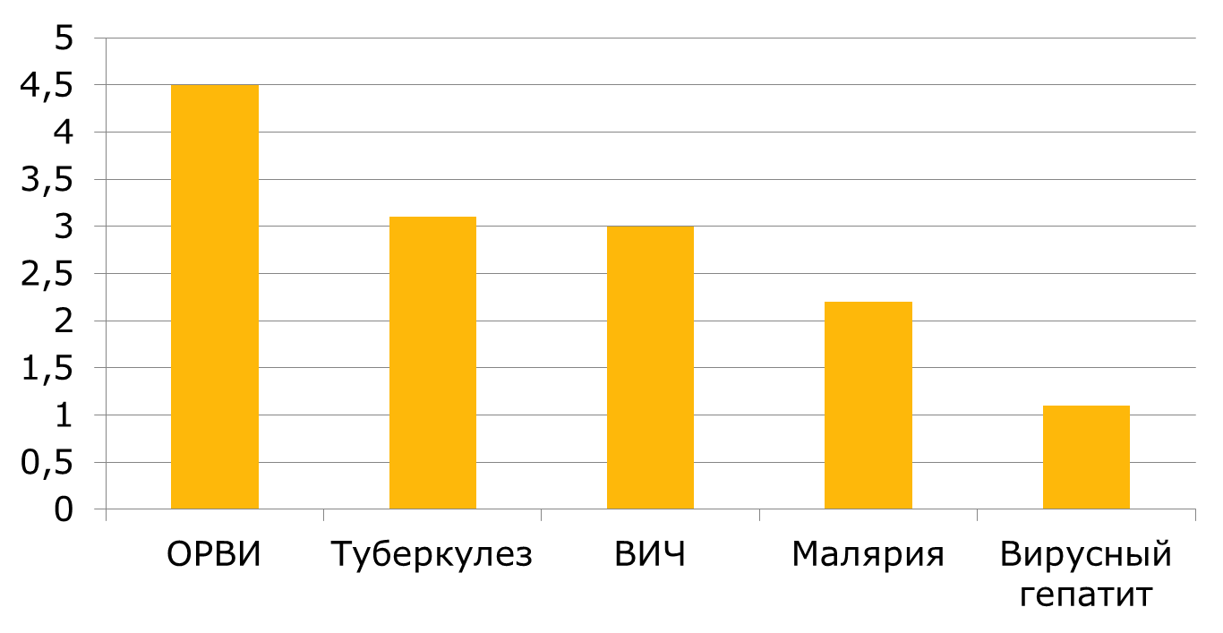
Абсолютное число умерших в мире от ведущих инфекций
Лобзин Ю.В., Белозеров Е.С., Беляева Т.В., 2015

Slide 6
Актуальность ОРИ
Ведущее место в структуре инфекционной патологии – 60 – 80%
В России ежегодно от 27,3 до 47,2 млн. случаев ОРИ
Многообразие этиологических факторов
Недостаточная эффективность этиотропной терапии с формированием резистентности
Полипрагмазия
Новые респираторные вирусы
ТОРИ

Slide 7
Этиологическая структура ОРИ
1 Вирусные инфекции – 80-90%
Вирусы гриппа А, В, С
Вирусы парагриппа
Респираторно-синцитиальные вирусы
Аденовирусы
Риновирусы
Реовирусы
Коронавирусы
Энтеровирусы
Герпесвирусы
Бокавирус, метапневмовирус…

Slide 8
Этиологическая структура ОРИ
2.Бактериальные инфекции (7-10%)
Пневмококки
Гемофильная палочка
Стафилококки
Стрептокки
Моракселла
3. Внутриклеточные возбудители:
Хламидии
Микоплазмы
4. Простейшие
Пневмоцисты
5. Грибы
Кандиды
Аспергиллы
6. Смешанные инфекции (25%)

Slide 9
Вирусы (около 200 серотипов)
Вирус Серотипы
Аденовирусы 41
Коронавирусы 2
Вирусы гриппа 3
Вирусы парагриппа 4
РС-вирус 1
Риновирус 100
Энтеровирус 60

Slide 10
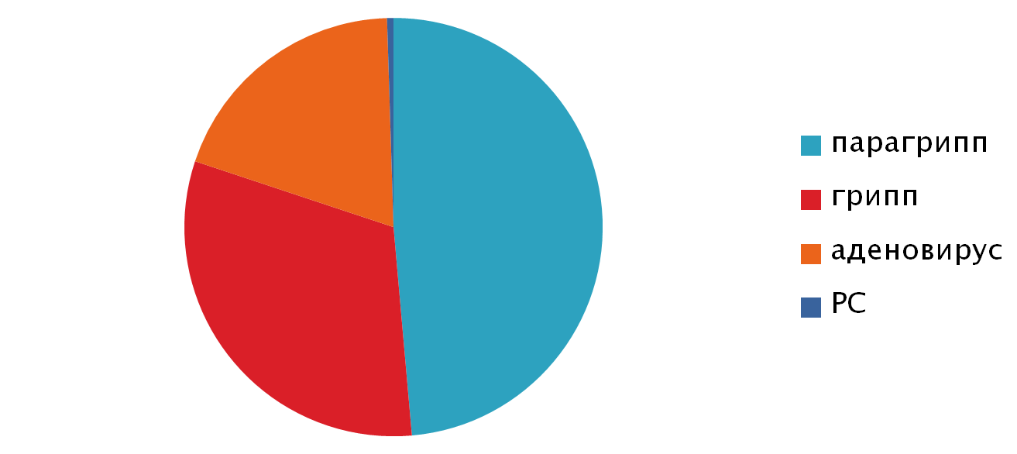
Этиологическая структура ОРИ расшифровывается лишь в 40%
Диагноз ОРИ в большинстве случаев клинико-эпидемиологически

Slide 11
Сезонность для ОРИ
Вирус | Сезон
Грипп | Зима
Парагрипп | Осень, весна
РС | Зима
Аденовирусы | Весь год
Энтеровирусы | Лето, осень
Риновирусы | Весь год
Коронавирусы | Зима
Реовирусы | Зима

Slide 12
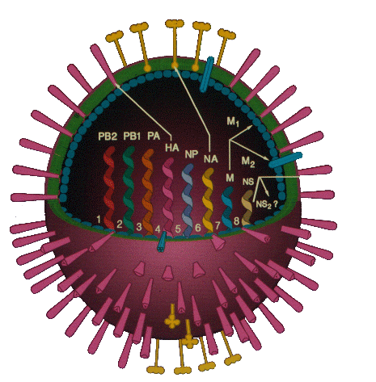
ВИРУС ГРИППА
Нейраминидаза
Гемаглютинин
М2- канал

Slide 13

Изменчивость вируса гриппа А
H0
H2
N1
H3
N2
H1
Смена одного антигена
Антигенный дрейф
Каждые 2-3 года
Эпидемический подъем
Смена двух антигенов
Антигенный шифт
Каждые 8-10 лет
Пандемии

Slide 14
История гриппозной инфекции
2009
«Свиной» грипп А(H1N1)
1977
"Русский" грипп
1968
грипп "Гонконг«А (H3N2) погибло 0,75 млн.
1957
"Азиатский" грипп А (H2N2) погибло 1 млн.
Гиппократ -
первое
упоминание
"Азиатский" грипп
1933
Открыт вирус гриппа А
1918
«Испанка»А (H1N1) : погибло более 40 млн.
412 до н.э.
1781 & 1889
Распространение из Азии через Россию
Средние века
Многочисленные вспышки
Notes:
Грипп и другие острые респираторные вирусные заболевания (ОРВИ) в структуре инфекционной патологии человека составляют 85—90 %. . В памяти человечества навсегда останутся 20 млн жертв пандемии гриппа А в 1918 г., известного как “испанка”. В последние 20 лет произошли радикальные изменения как самого вируса, так и системы противоэпидемического надзора. Объединенными усилиями эпидемиологов разных стран удалось предотвратить вспышку “куриного вируса” в 1995 г. К сожалению, окончательно ликвидировать грипп, как, например, оспу, в обозримом будущем, по-видимому, не удастся.

Slide 15
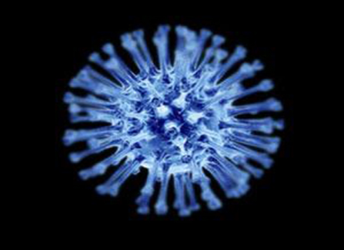
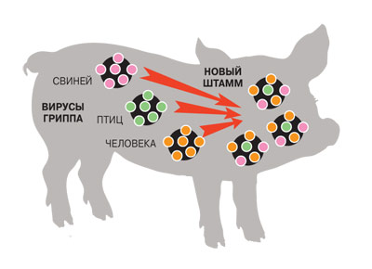
ГРИПП Н1N1
А/КАЛИФОРНИЯ/04/2009/H1N1
Возник в результате реассортации вирусов гриппа человека, птицы и свиньи.
Страна происхождения мутации Мексика.
Первые вспышки заболевания январь 2009 .
Пандемия – апрель 2009 г.

Slide 16
Грипп A (H1N1) pdm09
В пандемию 2009; 2011-2012гг. Пострадали в основном дети и лица молодого возраста- 79% были лица моложе 30 лет.
Смертность увеличилась в 4-10 раз во время первой волны А (H1N1) pdm09 в 2009 году по сравнению с предыдущими сезонами гриппа.
Fairbrother, и др. (2010) High costs of influenza: direct medical costs of influenza
disease in young children. Vaccine 28, 4913–4919.

Slide 17
Эпидемиологические особенности гриппа
Сочетание циркуляции вирусов гриппа А и В, с 2009 ВПГА.
Возможность 2 волн повышенной заболеваемости.
Продолжительность подъема заболеваемости:
  гриппом А – короткие 7-14 дней,
  грипп В – большая продолжительность до 3-4 недель.
2012, 2013, 2014 год – грипп В, грипп А\H3N2, грипп А\H1N1.

Slide 18
Структура популяции вирусов гриппа,
выделенных в 2009-2014 гг.
ФГБУ «НИИ гриппа» Министерства здравоохранения РФ

Slide 19
ГРИПП
Инкубационный период короткий - от нескольких часов до 2 сут- грипп А, до 3-4 сут. – В
Инфекционный токсикоз
Катаральный синдром
ВАЗОТРОПНОЕ ДЕЙСТВИЕ
НЕЙРОТРОПНОЕ ДЕЙСТВИЕ
ВИЗИТНАЯ КАРТОЧКА - ТРАХЕИТ

Slide 20
Тяжелые и осложненные формы
Формы заболевания | Характеристика
Грипп с тяжелым течением | Очень тяжелая деструктивная форма, наблюдающаяся во время эпидемий и приводящая к необратимым изменениям в органах дыхания. Может развиться независимо от возраста и состояния здоровья
Обострение хронических заболеваний | Острая дыхательная, почечная и сердечная недостаточность, обострение течения бронхиальной астмы и сахарного диабета

Slide 21
Тяжелые и осложненные формы
Формы заболевания | Характеристика
Вторичные бактериальные инфекции, развивающиеся одновременно с вирусной инфекцией или после нее: ринит; отит; синусит; бронхит; пневмония. | Развиваются вследствие изменений, происходящих в слизистых оболочках дыхательных путей под воздействием вируса. Поражаются как дети, так и взрослые. Причина высокой летальности среди пожилых в период эпидемий

Slide 22
Тяжелые и осложненные формы
Формы заболевания | Характеристика
Осложнения, связанные с беременностью Другие осложнения: менингит и энцефалит; миозит; миокардит или перикардит; синдром Рея | Угроза выкидыша Встречаются редко, однако, очень опасны. Синдром Рея может наблюдаться после гриппозной инфекции у детей, проходивших длительное лечение аспирином

Slide 23
Респираторный дистресс-синдром
Уплотнение легких вследствие периваскулярного и перибронхиального отека с распространением на интерстиций альвеолярных перегородок → альвеолярный отек
Признаки ДВС-синдрома + дистрофические изменения вплоть до некроза эндотелия капилляров и эпителия альвеол
Образование «гиалиновых мембран»

Slide 24
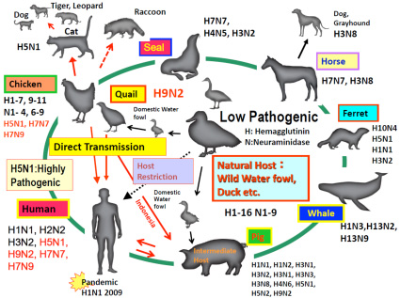
Природный резервуар вирусов гриппа А

Slide 25
Случаи заражения людей вирусами
гриппа животных
H5N1
Впервые зарегистрирован – 1997 г.
679 лабораторно подтверждённых случаев из 15 стран
Смертность более 50%, высокопатогенный
H9N2
Впервые зарегистрирован – 1999 г.
Единичные случаи
Смертность 0%
H7N7
Впервые зарегистрирован –1959 г.
Вспышка в Нидерландах (89 человек)
Смертность 1%
H7N3, H7N2, H7N1, H10N7, H6N1 – низкопатогенные
H10N8, H5N6 – высокопатогенные ?

Slide 26
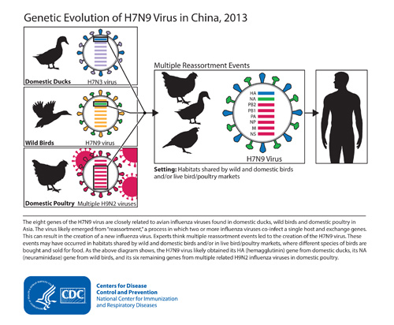
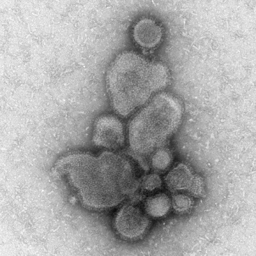
2013, апрель
является реассортантом (группа генов 3 разных вирусов гриппа птиц), в его геноме имеются черты приспособленности к размножению в организме млекопитающих и человека.
H7N9
Впервые зарегистрирован –1959 г.
Более 400 лабораторно подтверждённых случаев (Китай)
Смертность более 30%

Slide 27
Вирусы гриппа свиней
А (H3N2)v | 2011 – 12 2012 - 309 (1 летальный) 2013 - 18 США Тесный контакт со свиньями
А (H6N1) | 2013 – 1 случай женщина 20 лет Тайвань Первый случай инфицирования человека с клинической симптоматикой

Slide 28
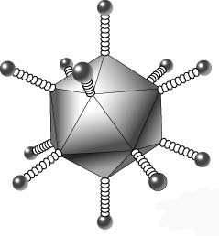
Аденовирусная инфекция
41 серотип
Поражение эпителия жкт
Персистенция в лимфоидной ткани
Длительное течение, постепенное развитие
Высокая контагиозность

Slide 29
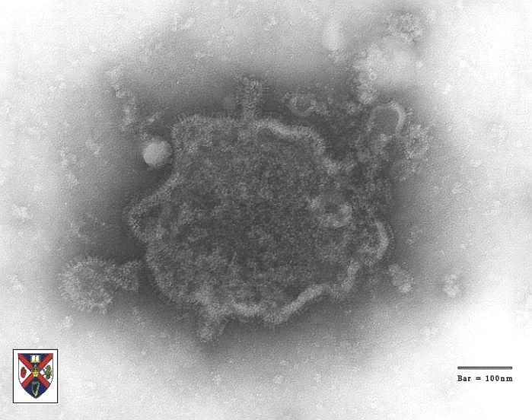
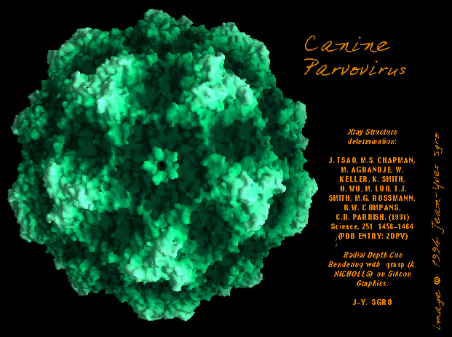
Новые респираторные вирусы
Метапневмовирус
РНК-содержащий
парамиксовирус,
2001год.
Бокавирус
ДНК-содержащий
семейство парвовирусов,
впервые описан шведскими учеными в 2005 году.

Slide 30
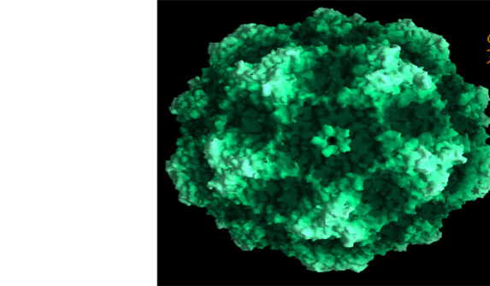
Бокавирусная инфекция
Основные клинические формы:
  ОРВИ (76,1%),
  острый бронхит (15,4%),
  обструктивный бронхит (8,5%)
Протекает чаще в среднетяжелой форме.
Из осложнений чаще - острый катаральный средний отит и пневмония (по 5,1% соответственно).

Slide 31
Клиника бокавирусной инфекции
Лихорадка у 96,6% (у половины детей – гипертермия);
Симптомы интоксикации (81,2%);
Катаральные явления (82–100%);
  гиперемия зева (у 100%),
  ринорея (у 88,8%)
  влажный кашель (у 62,4%) – с первых дней заболевания.
Рвота (19,7%).
Одышка чаще смешанного характера.
Аускультативно наиболее часто - сочетание сухих и влажных разнокалиберных хрипов на фоне жесткого дыхания.
Горелов А.В, Швец Е.Ю., Кодратьева Т.Ю. и др.

Slide 32
Тяжелые острые респираторные инфекции (ТОРИ)

Slide 33
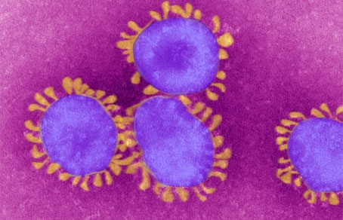
КОРОНАВИРУСЫ – это большое семейство РНК-содержащих вирусов, способных инфицировать человека и ряд видов животных.
У людей коронавирусы могут вызвать целый ряд заболеваний – от легких форм острой респираторной инфекции до тяжелого острого респираторного синдрома (ТОРС).
В настоящее время известно о циркуляции среди населения четырех коронавирусов - HCoV-229E, -OC43, -NL63 и –HKU1.

Slide 34
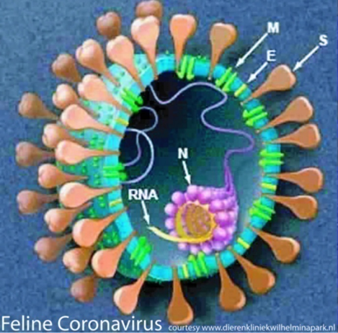
Ближневосточный респираторный синдром (БВРС) - это вирусное респираторное заболевание, вызываемое новым коронавирусом (БВРС-КоВ), который впервые был идентифицирован в Саудовской Аравии в 2012 году.

Slide 35
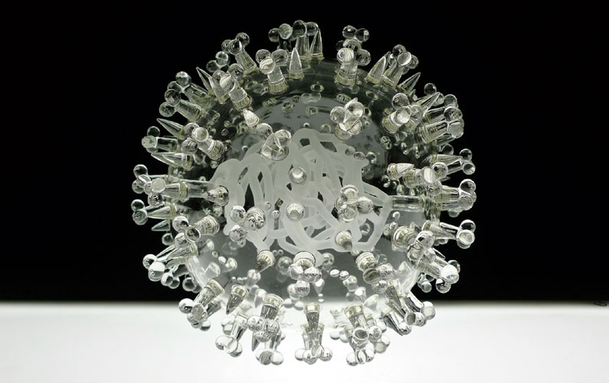
Начиная с сентября 2012 г. в ВОЗ поступает информация о спорадических случаях инфицирования новым коронавирусом.
Саудовская Аравия.
15 МАЯ 2013 Г MIDDLE EAST RESPIRATORY SYNDROME CORONAVIRUS (MERS-COV) КОРОНАВИРУС БЛИЖНЕВОСТОЧНОГО РЕСПИРАТОРНОГО СИНДРОМА (БВРС-КОВ).
По имеющимся на сегодняшний день представлениям, БВРС-КоВ способен вызывать тяжелую острую респираторную инфекцию, проявляющуюся в форме пневмонии.

Slide 36
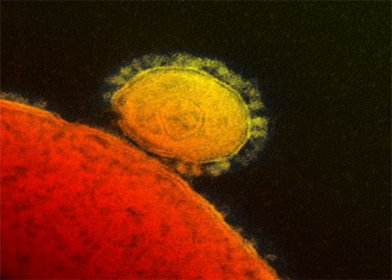
Коронавирус ближневосточного респираторного синдрома (БВРС-КоВ)
Middle East Respiratory Syndrome Coronavirus (MERS CoV)
С сентября 2012 г. ВОЗ:
1618 лабораторно подтвержденных случаях инфицирования БВРС-КоВ в мире, из которых, по меньшей мере,
579 случай летальный исход.
Средний возраст инфицированных людей 49 лет.
Страны Ближневосточного Региона: Иордания, Кувейт, Оман, Катар, Саудовская Аравия, Арабские Эмираты, Йемен.

Slide 37
26 стран сообщили о случаях БВРС:
В 2012 году: Германия, Йордания, Саудовская Аравия и Соединенное Королевство;
В 2013 году: Франция, Германия, Италия, Кувейт, Оман, Катар, Саудовская Аравия, Тунис, Объединенные Арабские Эмираты, Соединенное Королевство;
В 2014 году: Алжир, Австрия, Египет, Греция, Иран, Йемен, Йордания, Катар, Кувейт, Ливан, Малазия, Нидерланды, Оман, Объединенные Арабские Эмираты, Саудовская Аравия, Соединенные Штаты Америки, Турция;
В 2015 году: Германия, Иран, Катар, Китай, Оман, Республика Корея, Саудовская Аравия, Таиланд, Филиппины.

Slide 38
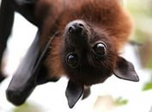
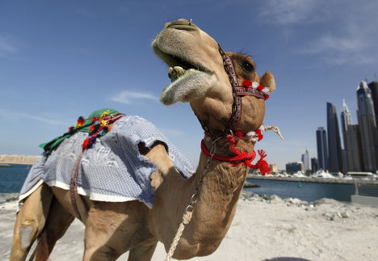
Природный резервуар MERS CoV летучие мыши.
Прямой или косвенный контакт с инфицированными одногорбыми верблюдами.
Установлена возможность передачи вируса от человека к человеку при тесном контакте.

Slide 39
Типичные симптомы БВРС
высокая температура,
кашель и/или одышку,
пневмония,
гастроэнтерологические симптомы, включая диарею,
тяжелое течение болезни – требует ИВЛ, ИТ,
у некоторых больных – почечная недостаточность, септический шок,
группа риска тяжелого течения: ИД, пожилые, хронические заболевания органов дыхания, диабет, рак.

Slide 40
Этиотропная терапия респираторных инфекций
Противовирусные химиопрепараты
Препараты неспецифического действия
1. Интерфероны (ИФН)
2. Индукторы ИФН

Slide 41
Противовирусные химиопрепараты
1. Препараты адамантанового
ряда:
  Римантадин
  Орвирем
2. Ингибиторы нейраминидазы
  Осельтамивир (тамифлю)
  Реленца (занамивир)
3. Ингибиторы фузии
  Умифеновир (арбидол)
4. Ингибиторы NP-белка
  Ингавирин
5. Нуклеотидные и нуклеозидные аналоги:
  Инозин пранобекс
ГРИПП
Грипп, ОРВИ
Грипп, ПГ, АВ, РС
Грипп, ОРВИ

Slide 42
Если вы заболели:
1. Изоляция от других членов семьи.
2. Останьтесь дома.
3. Больше пейте жидкости.
4. Обратитесь к врачу.
5. Все лекарственные препараты принимаются только по назначению врача.
6. Соблюдайте респираторный этикет.

Slide 43
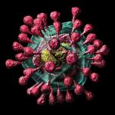

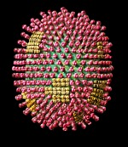

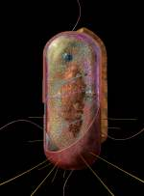

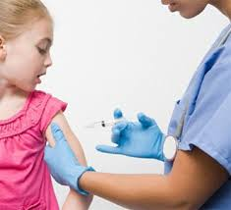
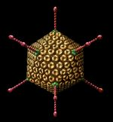
"Поменьше лекарств,
только самые необходимые"
Академик Б.Е. Вотчал (1895-1971)

